Slide 1


Slide 2
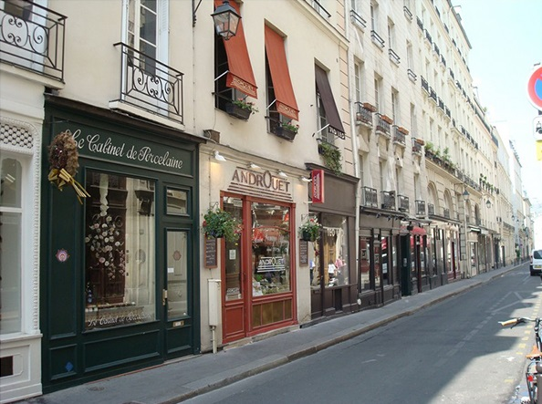
Важной составляющей нового облика российских городов с благоустроенными общественными пространствами является их
дизайн-код.
Он представляет собой детализированные в одном документе правила и рекомендации по формированию единого стиля городской среды. Рекомендации обязательно учитывают типовые или исторические особенности конкретного населенного пункта.
На сегодняшний день дизайн-коды разработаны и утверждены в Москве, Калининграде, Саратове, Челябинске, Казани, Воронеже, Новосибирске и других крупных городах Российской Федерации.

Slide 3
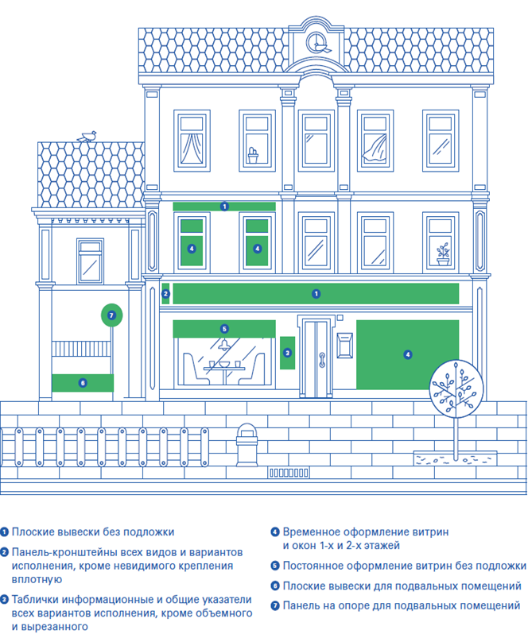
Дизайн-код – это свод правил и рекомендаций. С их помощью формируется стилистически единая, комфортная и безопасная городская среда. Дизайн-код включать в себя:
Общие правила размещения и оформления информационных вывесок;
Каталог типовой городской мебели;
Правила размещения и оформления нестационарных торговых объектов;
Общие правила размещения и оформления рекламных конструкций;
Общие правила размещения и оформления городских ярмарок;
Колористическое решение фасадов зданий, строений, сооружений в городе.

Slide 4
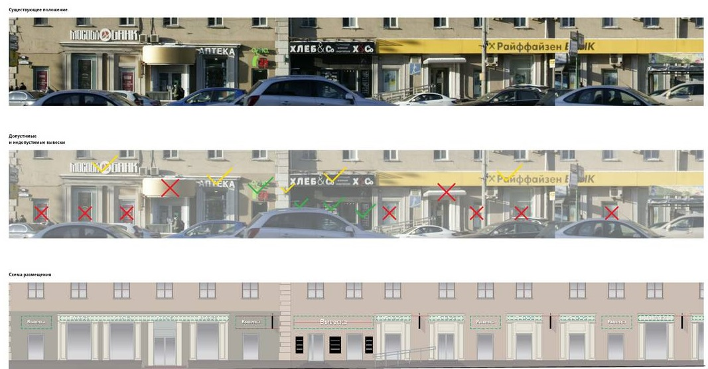
По заказу Комитета по архитектуре и градостроительству Москвы совместно с Главным архитектурно-планировочным управлением Москомархитектуры в студии Артемия Лебедева разработана архитектурно-художественная концепция размещения рекламно-информационных конструкций для одиннадцати центральных улиц города и составлено соответствующее руководство.

Slide 5
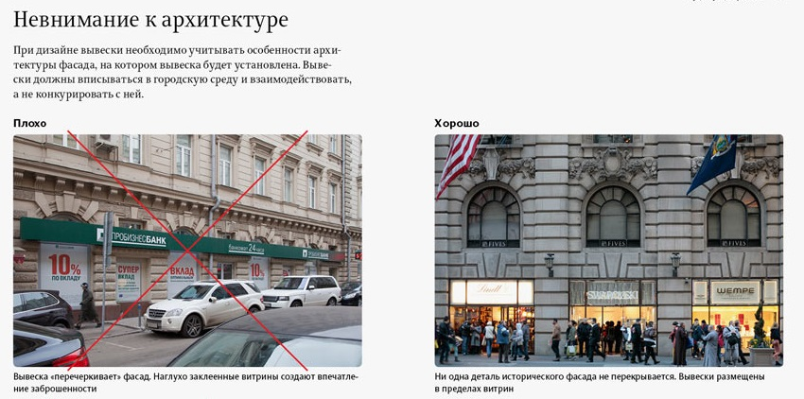
Кроме общих рекомендаций по оформлению и установке на фасадах разнообразных конструкций, в Дизайн-код включены варианты гармоничного размещения вывесок для всех зданий на улицах.

Slide 6
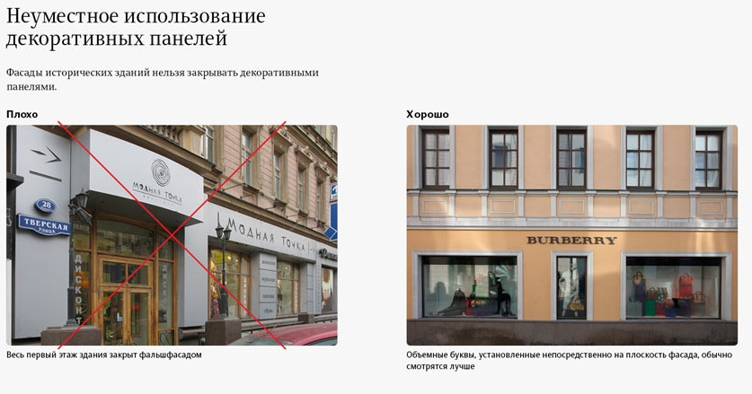

Slide 7
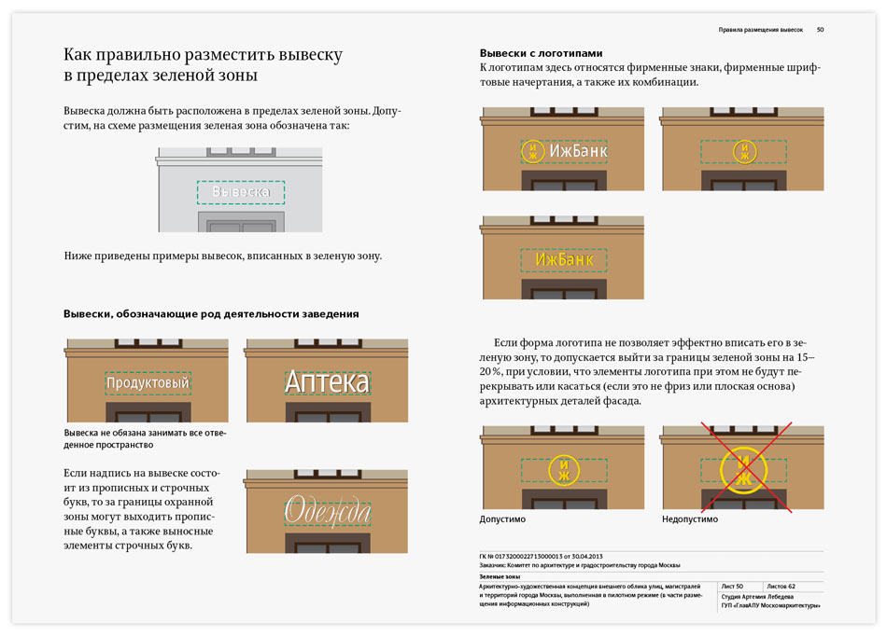

Slide 8
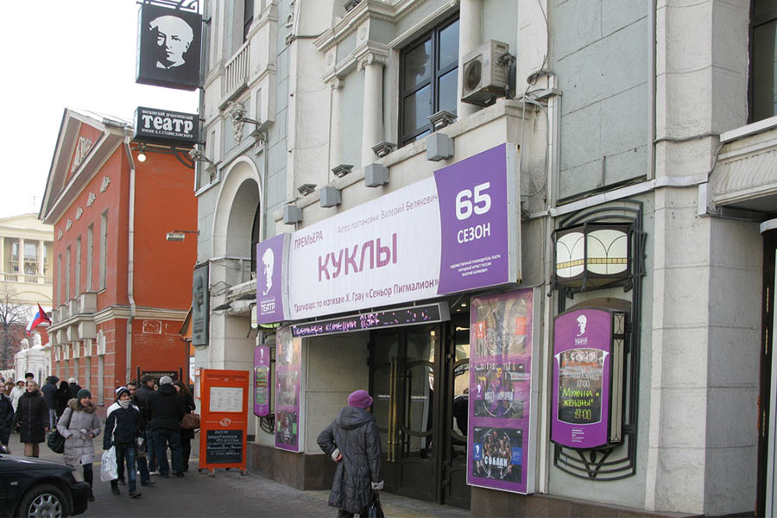
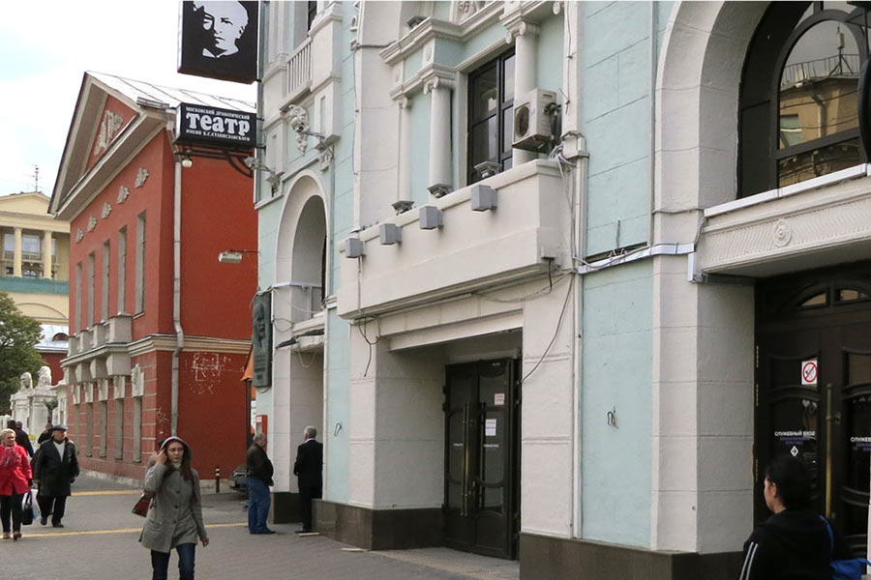
Практика применения дизайн-кода в Москве:
Было:
Стало:

Slide 9
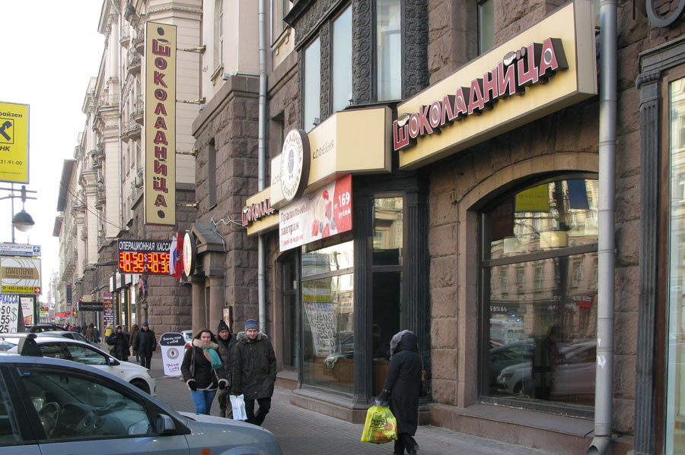
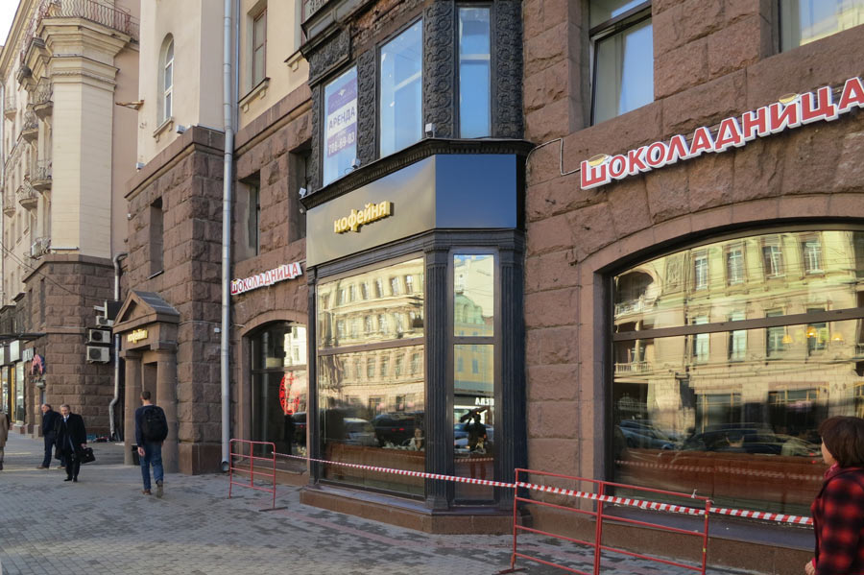
Было:
Стало:
Обратите внимание на вывески магазинов и кафе – насколько гармонично вписываются названия заведений в архитектуру зданий. Они не отвлекают, не раздражают, не пестрят на фотографиях, не закрывают и не «нагружают» фасады, а наоборот, деликатно сообщают нам, какие товары и услуги мы можем приобрести, посетив то или иное заведение.

Slide 10
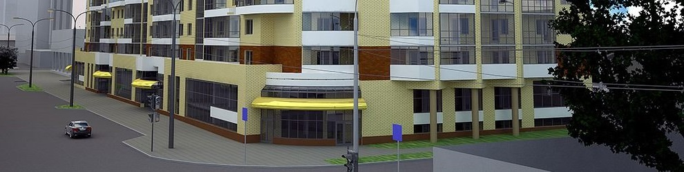
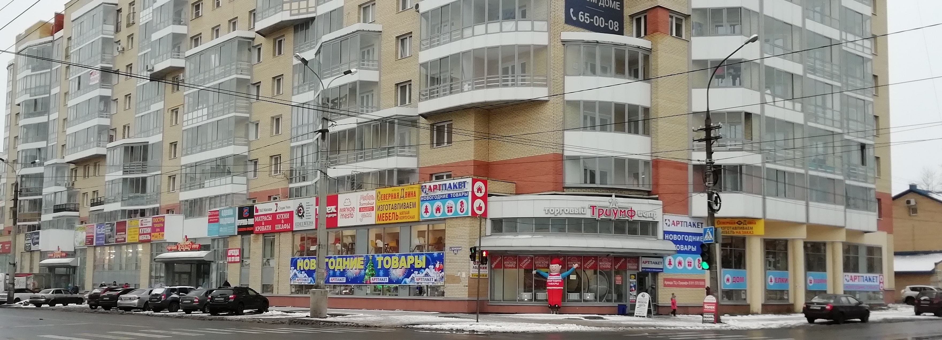
  А теперь посмотрим, что творится на улицах нашего города:
По проекту:
По состоянию на 11 декабря 2018 года:
Ул. Воскресенская

Slide 11
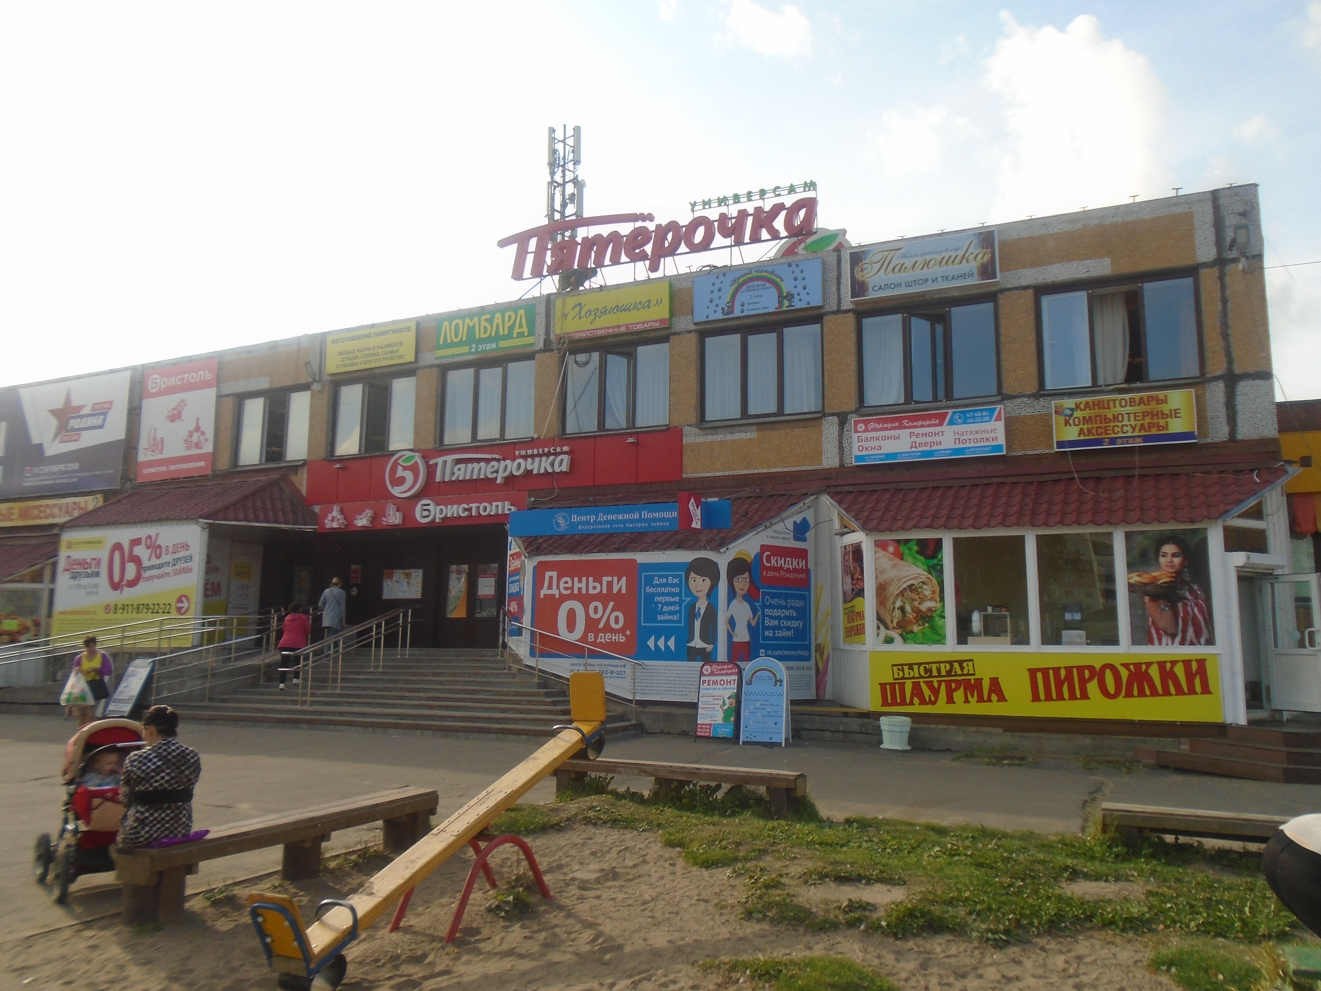
Ул. П. Галушина

Slide 12
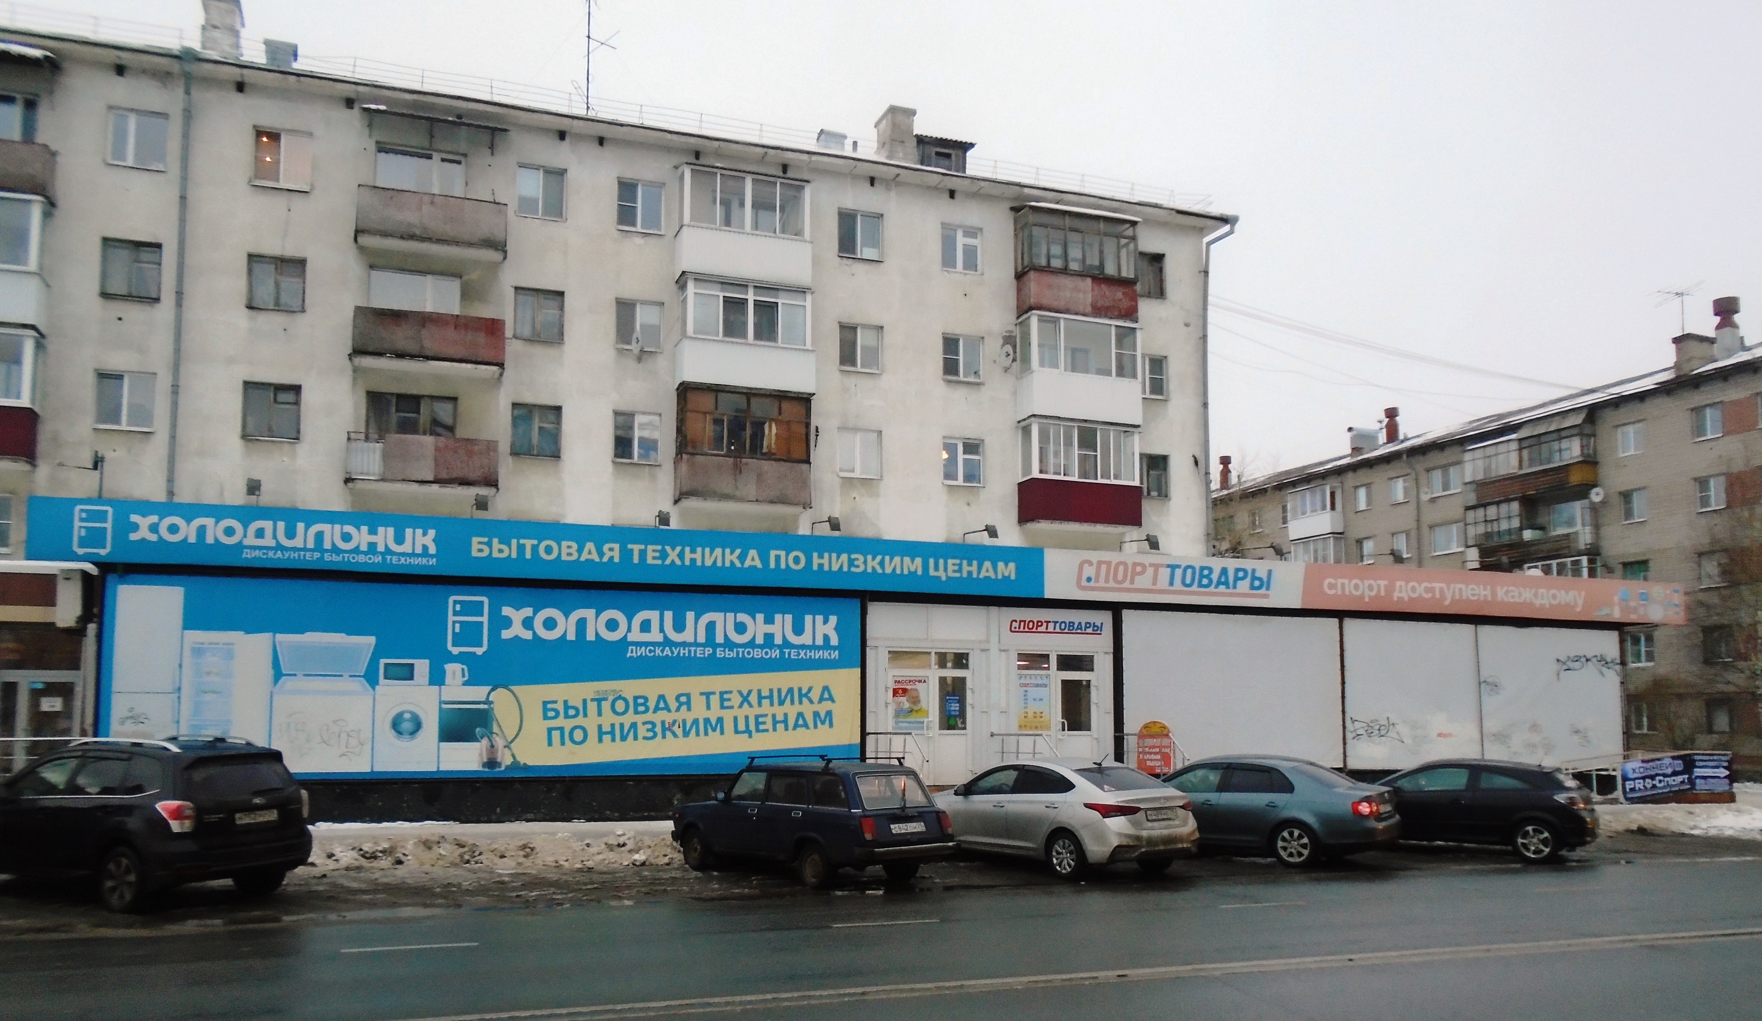
Пр-кт. Троицкий

Slide 13
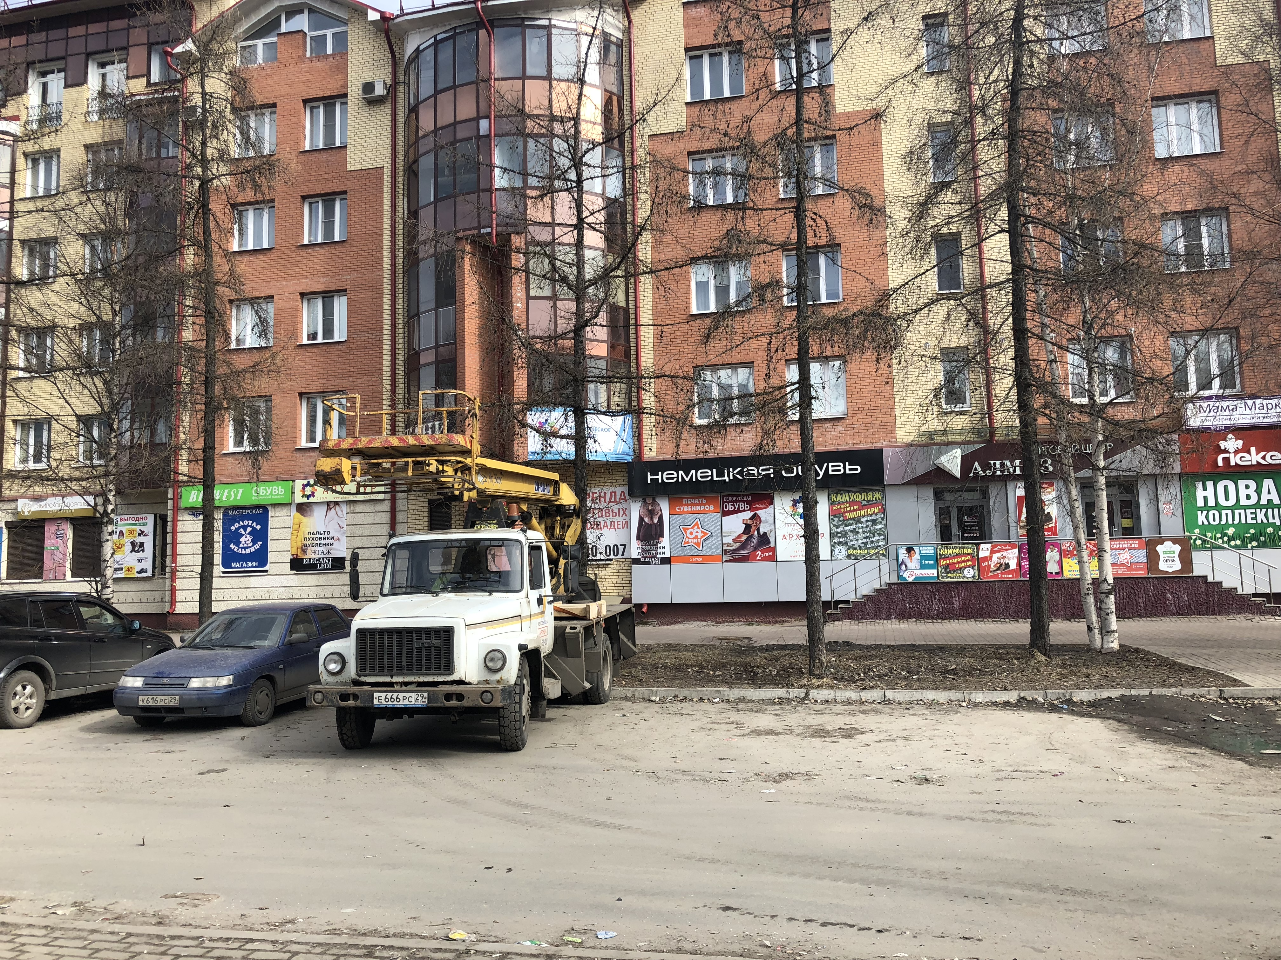
Пр-кт. Троицкий

Slide 14
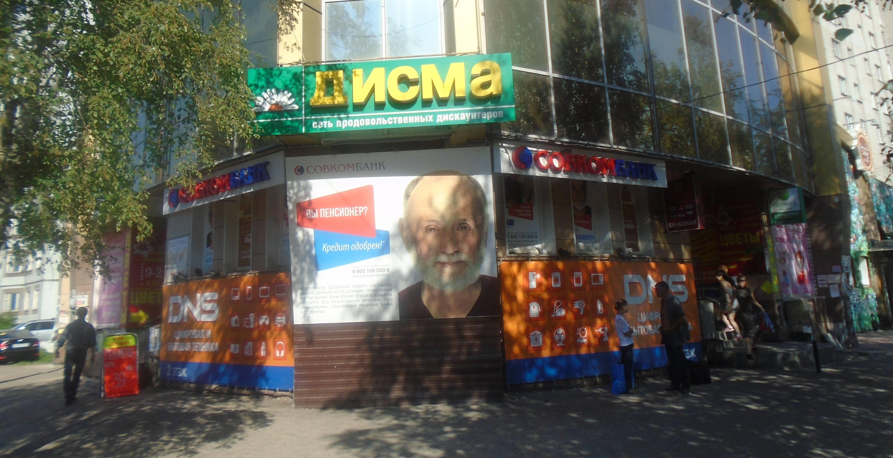
Мы – за визуальную и фактическую чистоту Архангельских улиц. Мы за то, чтобы магазины находились в равных конкурентных условиях, будь то салон федеральной сети или начинающий предприниматель. Мы за то, что внутри заведений можно делать всё, что угодно, но с наружи – нет, потому что это общественное пространство. Предпринимателям важно понимать, что с каждым годом «кричащие» вывески уходят в то прошлое, в котором не было интернета, SMM и поисковиков. В наши дни все больше потребителей тем или иным образом ориентированы на определенные покупки, и никакая вывеска не привлечет их внимание.

Slide 15
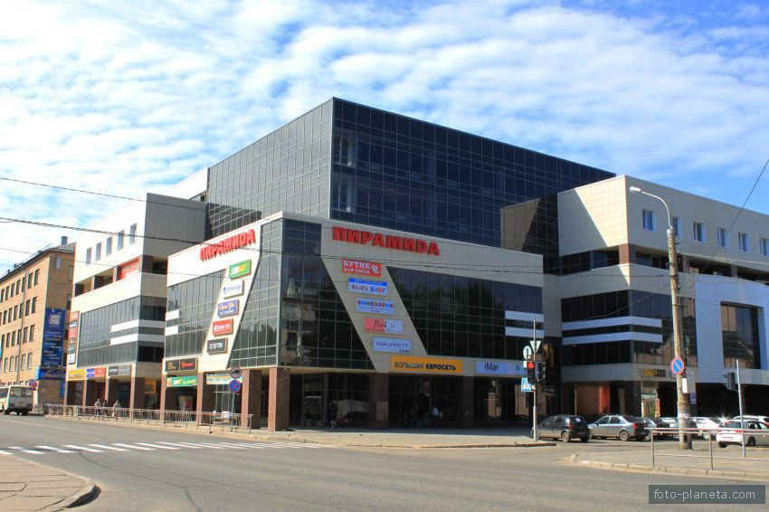
  К чему необходимо стремиться:
Пр-кт. Троицкий

Slide 16
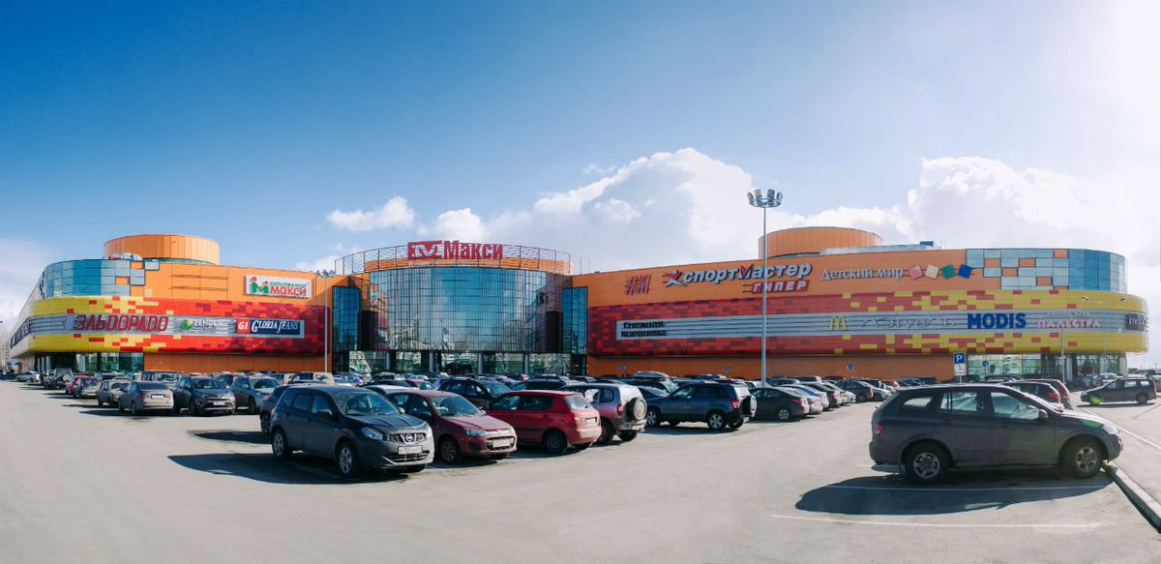
  ТЦ «Макси»
Пр-кт. Ленинградский

Slide 17


